Slide 1

信息隐藏技术
第三次大作业：研读论文并复现其中算法
密码与网络空间安全学院
组长：邹佳衡
组员：黄子豪、蒋佳杰、陈宇心、葛佳琦
2026/06/09

Slide 2

目录及小组分工
01
论文选择与报告PPT撰写（邹佳衡）
02
复现水印嵌入与提取（葛佳琦）
03
复现攻击测试（蒋佳杰）
04
提出改进方案（陈宇心）

Slide 3

论文选择与原理
汇报人：邹佳衡
PART
01

Slide 4
《数字水印在图像传输中的应用》（陈国庆等，2021）
这篇论文的作者是陈国庆，郑若芸，胡伊，蒋晓丹，作者单位是衢州学院电气与信息工程学院，其发布于《现代信息科技》2021年第5卷第18期，页码142-145，DOI编号为10.19850/j.cnki.2096-4706.2021.18.036。该论文针对图像在传输过程中的版权保护问题，提出了一种基于离散小波变换的数字水印算法。主要原理和过程如下：
1. 水印图像处理 — Arnold置乱：对水印图像进行Arnold变换置乱，使水印信息变得不可辨识，增强安全性。只有掌握置乱次数密钥的人才能恢复原始水印。
2. 载体图像处理 — 二级DWT隐藏：对载体图像进行二级离散小波变换。DWT能将图像分解为低频子带（LL）和高频子带（LH、HL、HH），其中低频子带集中了图像的主要能量，选择在此嵌入水印可以兼顾不可见性和鲁棒性。
3. 水印嵌入：将置乱后的水印信息嵌入到载体图像的二级低频系数中——低频区域对常见图像处理操作不敏感，嵌入于此能提高鲁棒性。
4. 盲提取：该算法支持盲水印提取，即提取水印时无需原始载体图像的参与，这在实际应用中非常重要（因为传输接收方通常无法获得原始图像）。

Slide 5

Arnold置换：
Arnold变换是苏联数学家Vladimir Arnold于1967年提出的一种混沌映射。他用一张猫脸图像演示该变换的置乱效果，因此得名。其核心思想是：通过线性变换将图像像素坐标按特定规则"打乱"，若干次迭代后图像变得完全不可辨识。
对于一幅 N×N 的图像，Arnold变换定义为:
其中 (x, y) 是变换前的像素坐标，(x', y') 是变换后的坐标，N 是图像边长，所有运算在模 N 意义下进行。把图像中每个像素按这个规则移动到新位置，重复若干次，整幅图就被"搅乱"了。
Arnold变换最重要的性质是周期性——经过有限次变换后，图像必定恢复原始状态。周期取决于图像尺寸 N：N=64 → 周期 T=48（我们实验的水印尺寸）
这个性质是算法盲提取的关键：嵌入时正向置乱 k=20 次 → 提取时再正向变换 28 次，图像就恢复原样。
行列式为1且矩阵在模 N 下可逆，所以Arnold变换是一个双射——原图中每个像素被唯一地映射到新位置，不会出现两个像素挤到同一位置（信息丢失），也不会出现某个位置没有来源像素（空洞）。这保证了置乱过程的完全可逆性。

Slide 6
二级离散小波变换（DWT）及其在水印隐藏中的应用：
传统的傅里叶变换将信号分解为不同频率的正弦波，但丢失了时间/空间信息。小波变换的优势在于同时保留频率和空间位置信息——它能告诉你"图像的哪个位置有怎样的频率成分"。
对于图像处理，DWT将图像分解为四个子带：
LL（低频近似子带）：图像的整体轮廓、主体结构和绝大部分能量集中于此；
LH（水平高频子带）：水平方向的边缘和纹理细节；
HL（垂直高频子带）：垂直方向的边缘和纹理细节；
HH（对角高频子带）：对角线方向的高频噪声和细节。
二级DWT是在一级分解的基础上，只对LL₁子带继续做一次DWT。
论文选择在二级低频子带LL₂嵌入水印，原因有二：
修改低频系数对人眼感知的影响相对较小——因为修改的是“大致轮廓”，系数值的微小调整不会产生明显的感觉。实验中两张载体图像嵌入水印后的PSNR均超过30dB，人眼几乎看不出差异，验证了这一点。
低频子带对常见的信号处理操作具有较强的抵抗力：
JPEG压缩：DCT量化主要丢弃高频信息，低频系数几乎不动；
滤波（高斯/中值）：平滑操作抹平的是高频噪声和细节，低频分量受影响；
噪声：随机噪声对低频系数的相对扰动较小；
如果嵌入在高频子带，这些操作会严重破坏水印信息。

Slide 7
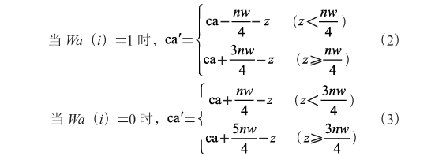
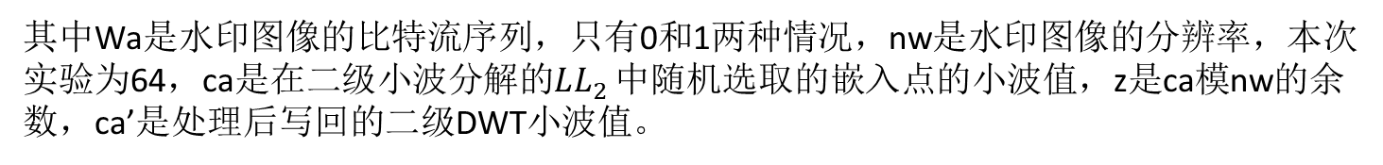
水印嵌入公式
其中Wa是水印图像的比特流序列，只有0和1两种情况，nw是水印图像的分辨率，本次实验为64，ca是在二级小波分解的$LL_{2}$ 中随机选取的嵌入点的小波值，z是ca模nw的余数，ca’是处理后写回的二级DWT小波值。

Slide 8
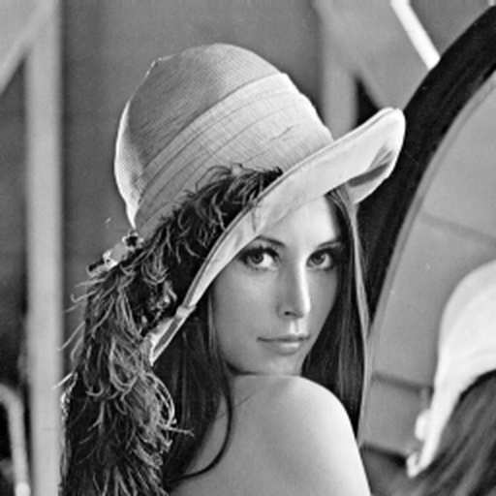
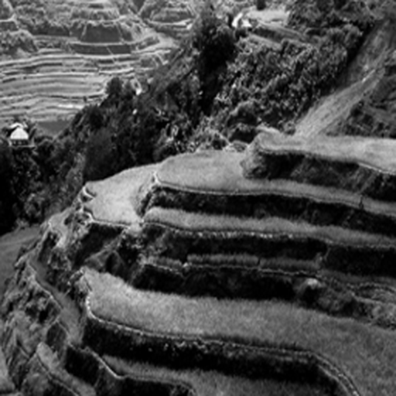

图像素材
水印图像 64x64二值图
载体图像（1）512x512灰度图
载体图像（2）512x512灰度图

Slide 9
复现水印嵌入和提取
汇报人：葛佳琦
PART
02

Slide 10
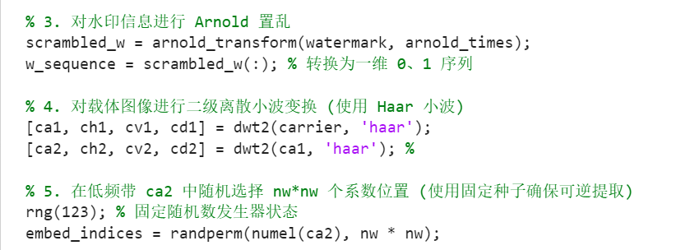
水印的嵌入
调用末尾定义的 arnold_transform 函数，对64×64的二值水印做20次Arnold变换。将二维矩阵按列展开为一维向量（MATLAB列优先），方便后续逐个系数嵌入。
dwt2是MATLAB二级小波分解函数。选择Haar小波因为它是DWT中最简单、最快的——本质就是相邻像素的均值和差值，论文原文也用的Haar。
numel(ca2) = 128×128 = 16384 个低频系数；randperm(16384, 4096)：从1到16384中无放回地随机选64x64=4096个序号；rng(123) 固定随机种子，保证每次运行选的位置一样——这是盲提取的关键，提取端用同样的种子就能定位到完全相同的系数位置，无需原始载体

Slide 11
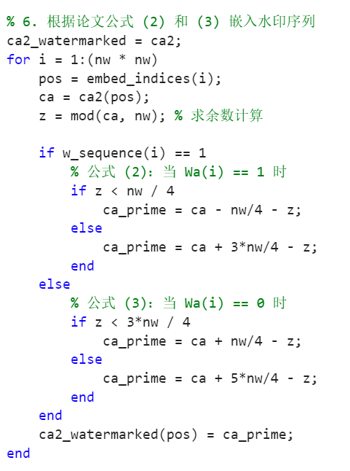
水印的嵌入
以嵌入比特1为例。目标是让修改后的系数 ca_prime 的模64余数z落在 [0, 16) 或 [48, 64)——即"两极"区域。
情况A — z < 16：当前余数本身就在 [0,16)，只需微调。ca_prime = ca - 16 - z：
新余数 = (ca - 16 - z) mod 64 = (z - 16 - z) mod 64 = (-16) mod 64 = 48。余数被调到48（ca mod 64 = z）。
情况B — z ≥ 16：ca_prime = ca + 48 - z：
新余数 = (z + 48 - z) mod 64 = 48。余数同样被调到48。
所以嵌入比特1时，余数始终被拉到48或16的对称位置——最终都落在 [48, 64) 或 [0, 16) 中。
嵌入比特0时类似分析，ca_prime = ca + 16 - z 或 ca + 80 - z，把余数拉到16，落在中间 [16, 48) 区间。
嵌入1和0的区别：嵌入1时余数在"两极"（靠近0或63），嵌入0时余数在"中间"（靠近32）。

Slide 12
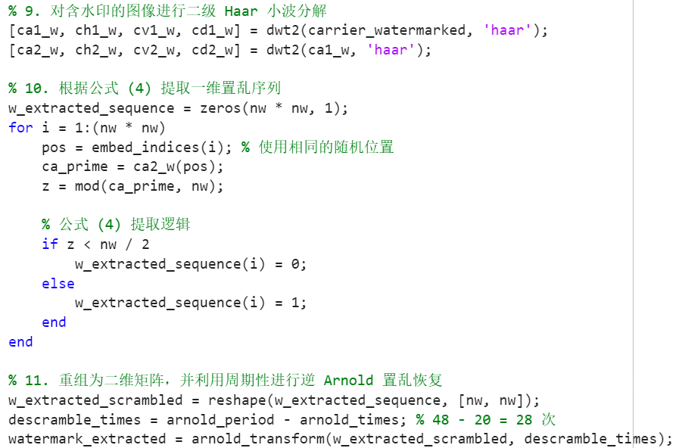
水印的提取
提取的判决逻辑极其简单——以32为分界线：
余数z∈ [0, 32) → 嵌入的是0
余数z ∈ [32, 64) → 嵌入的是1
嵌入1后，余数被统一调到48，而48 ≥ 32，提取时正确判为1。原来[0,16)只是嵌入前的判断条件，嵌入后的余数始终是48。嵌入0同理，余数被统一调到16，16 < 32，提取时判为0。
利用Arnold周期性——正向再做28次等价于逆变换。

Slide 13
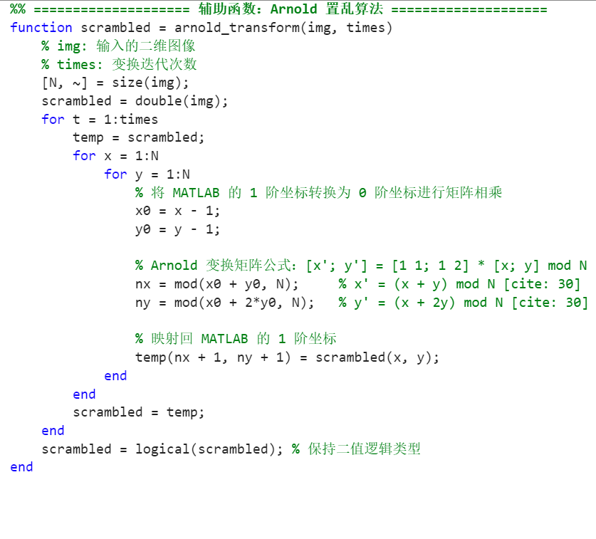
Arnold置换算法
Arnold公式中的坐标从0开始（0到N-1），MATLAB数组索引从1开始（1到N）。所以变换前：(x, y) → 减1 → (x0, y0)，套公式算出 (nx, ny)，再加1写回矩阵。
最外层 t = 1:times：控制置乱次数（20次或28次）
内两层 x, y：遍历图像的每个像素，计算它的新位置并搬运过去
temp 的作用：作为新图像矩阵接收变换后的像素。必须用一张新图来接——如果直接在原图上改，前面改过的像素会立刻影响后面像素的计算。
logical(scrambled)：最后转回逻辑型。因为水印是二值图（只有0和1），用logical类型存储更省内存，且在imshow中会自动显示为黑白图。

Slide 14
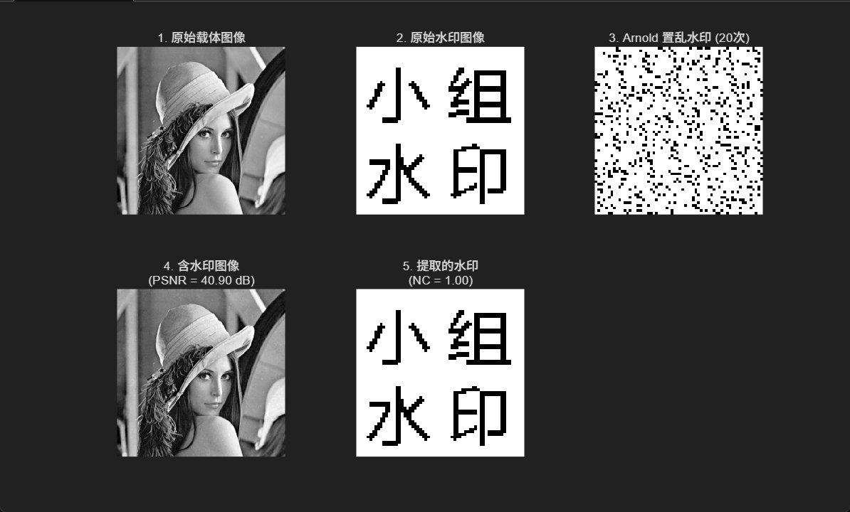
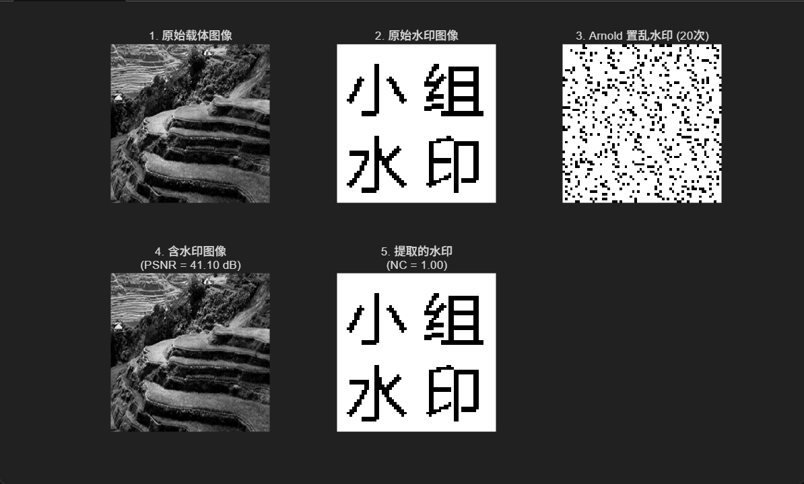
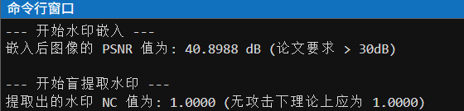
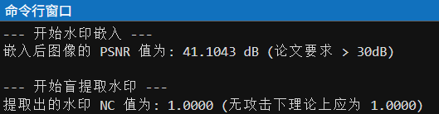
实验结果

Slide 15
复现攻击测试
汇报人：蒋佳杰
PART
03

Slide 16
攻击方式
高斯滤波：图像经过低通滤波平滑处理。用一个高斯核对图像做卷积，核的权重按二维高斯分布衰减。σ=1.0 意味着距离中心越远的邻域像素权重越小。效果是模糊掉图像的高频细节（边缘、纹理变柔和）。
中值滤波：图像去噪处理。对每个像素，取它3×3邻域内9个像素的中值替换原值。与高斯滤波不同，中值滤波是非线性的——它不是加权平均，而是排序取中间值，对孤立噪声点（如椒盐噪声）的去除效果极好，同时能较好地保留边缘。
JPEG压缩：图像经过有损压缩。JPEG压缩的核心步骤是：图像分块（8×8）→ DCT变换 → 对DCT系数量化（有损）→ 熵编码。质量因子Q控制量化步长——Q越小，量化越粗糙，丢弃的高频信息越多。
椒盐噪声：图像引入随机脉冲噪声。以2%的概率随机将像素置为纯白或纯黑。
旋转攻击：图像在显示或扫描过程中发生微小旋转。
缩放攻击：图像尺寸调整（如适应不同显示分辨率）。
裁剪攻击：图像部分区域丢失或被遮挡。
实验会对含水印图像依次进行以上七种常见的处理，在处理后尝试提取水印，将提取出的水印与原始水印计算NC相关系数，计算水印损坏程度。

Slide 17
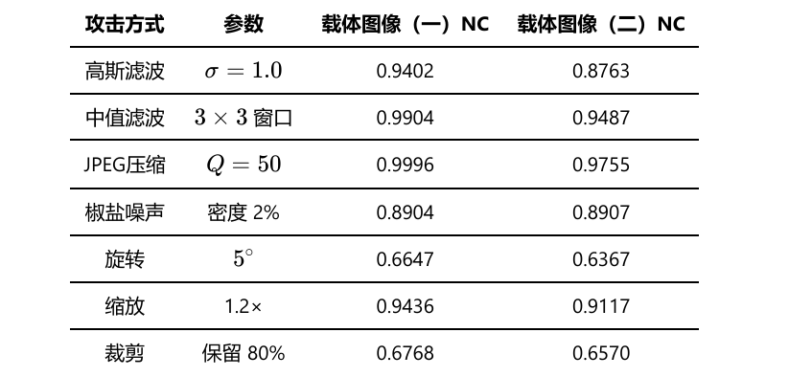
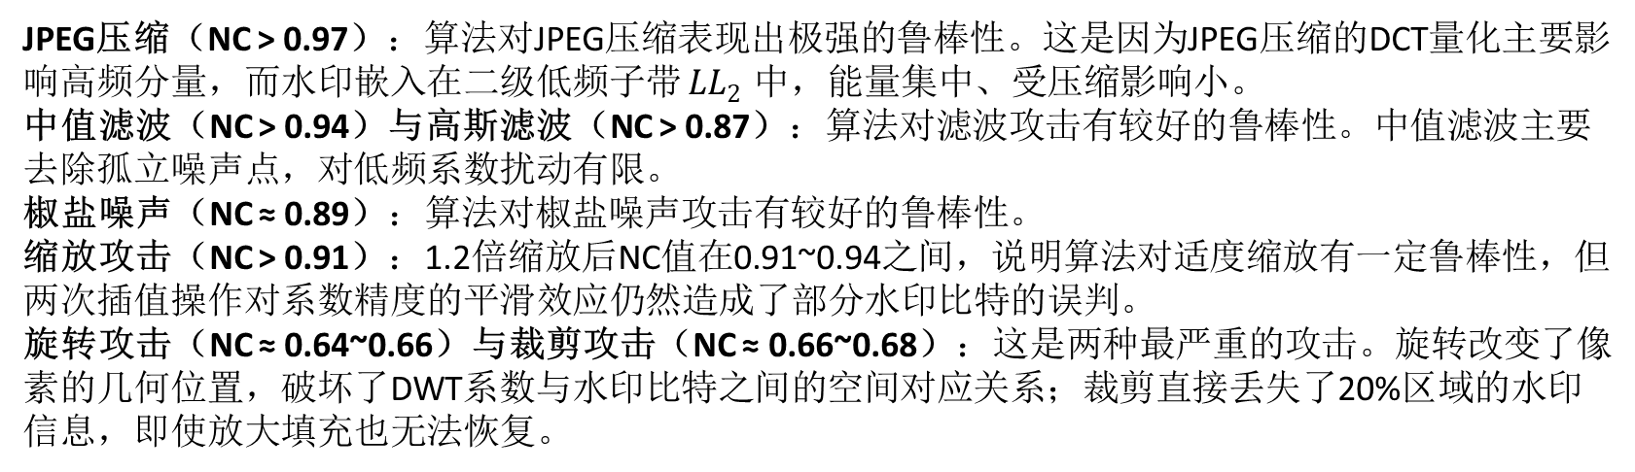
实验结果
JPEG压缩（NC > 0.97）：算法对JPEG压缩表现出极强的鲁棒性。这是因为JPEG压缩的DCT量化主要影响高频分量，而水印嵌入在二级低频子带 $LL_{2}$ 中，能量集中、受压缩影响小。
中值滤波（NC > 0.94）与高斯滤波（NC > 0.87）：算法对滤波攻击有较好的鲁棒性。中值滤波主要去除孤立噪声点，对低频系数扰动有限。
椒盐噪声（NC ≈ 0.89）：算法对椒盐噪声攻击有较好的鲁棒性。
缩放攻击（NC > 0.91）：1.2倍缩放后NC值在0.91~0.94之间，说明算法对适度缩放有一定鲁棒性，但两次插值操作对系数精度的平滑效应仍然造成了部分水印比特的误判。
旋转攻击（NC ≈ 0.64~0.66）与裁剪攻击（NC ≈ 0.66~0.68）：这是两种最严重的攻击。旋转改变了像素的几何位置，破坏了DWT系数与水印比特之间的空间对应关系；裁剪直接丢失了20%区域的水印信息，即使放大填充也无法恢复。

Slide 18
提出改进方案
汇报人：蒋佳杰
PART
04

Slide 19
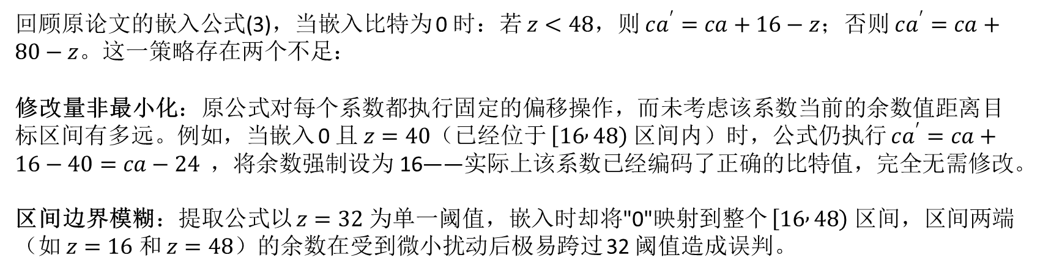
修正公式
回顾原论文的嵌入公式(3)，当嵌入比特为 0 时：若 $z<48$，则 $ca^{′}=ca+16−z$；否则 $ca^{′}=ca+80−z$。这一策略存在两个不足：
修改量非最小化：原公式对每个系数都执行固定的偏移操作，而未考虑该系数当前的余数值距离目标区间有多远。例如，当嵌入 0 且 $z=40$（已经位于 $\left[16 , 48\right)$ 区间内）时，公式仍执行 $ca^{′}=ca+16−40=ca−24$，将余数强制设为 16——实际上该系数已经编码了正确的比特值，完全无需修改。
区间边界模糊：提取公式以 $z=32$ 为单一阈值，嵌入时却将"0"映射到整个 $\left[16 , 48\right)$ 区间，区间两端（如 $z=16$ 和 $z=48$）的余数在受到微小扰动后极易跨过 32 阈值造成误判。

Slide 20
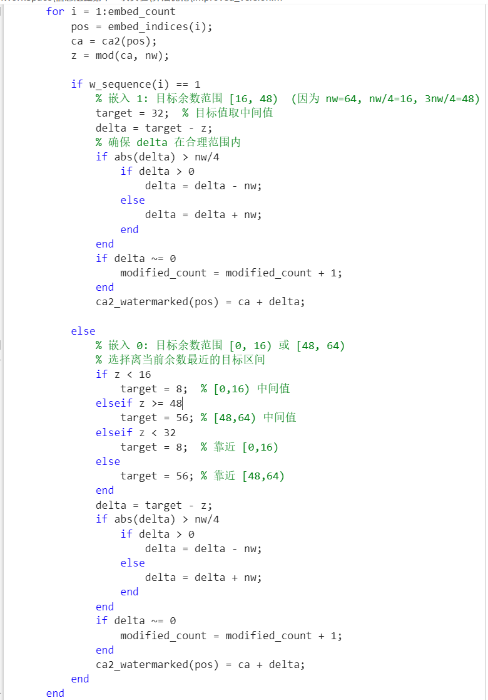
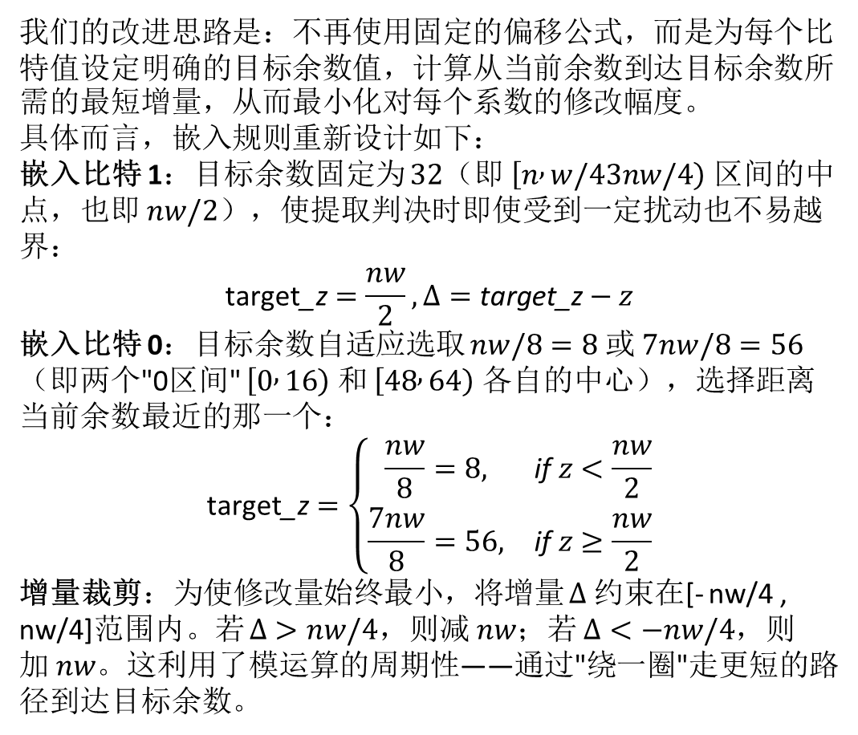
修正公式
我们的改进思路是：不再使用固定的偏移公式，而是为每个比特值设定明确的目标余数值，计算从当前余数到达目标余数所需的最短增量，从而最小化对每个系数的修改幅度。
具体而言，嵌入规则重新设计如下：
嵌入比特 1：目标余数固定为 $32$（即 $\left[n , w/43nw/4\right)$ 区间的中点，也即 $nw/2$），使提取判决时即使受到一定扰动也不易越界：
$$\text{target}\text{_}\text{z}=\frac{nw}{2}, Δ=\text{target}\text{_}\text{z}−z$$
嵌入比特 0：目标余数自适应选取 $nw/8=8$ 或 $7nw/8=56$（即两个"0区间" $\left[0 , 16\right)$ 和 $\left[48 , 64\right)$ 各自的中心），选择距离当前余数最近的那一个：
$$\text{target}\text{_}\text{z}=\left\{\begin{matrix}\frac{nw}{8}=8, & \text{if} z<\frac{nw}{2} \\ \frac{7nw}{8}=56, & \text{if} z≥\frac{nw}{2}\end{matrix}\right.$$
增量裁剪：为使修改量始终最小，将增量 $Δ$ 约束在[- nw/4 , nw/4]范围内。若 $Δ>nw/4$，则减 $nw$；若 $Δ<−nw/4$，则加 $nw$。这利用了模运算的周期性——通过"绕一圈"走更短的路径到达目标余数。

Slide 21

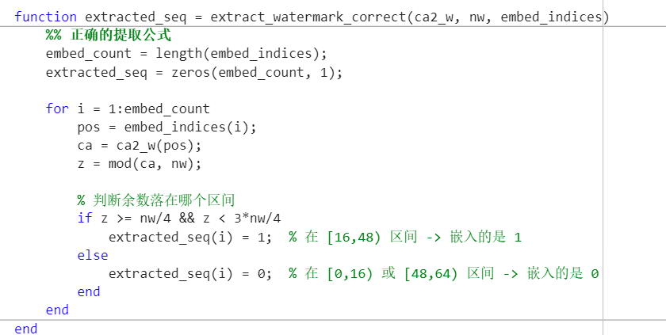
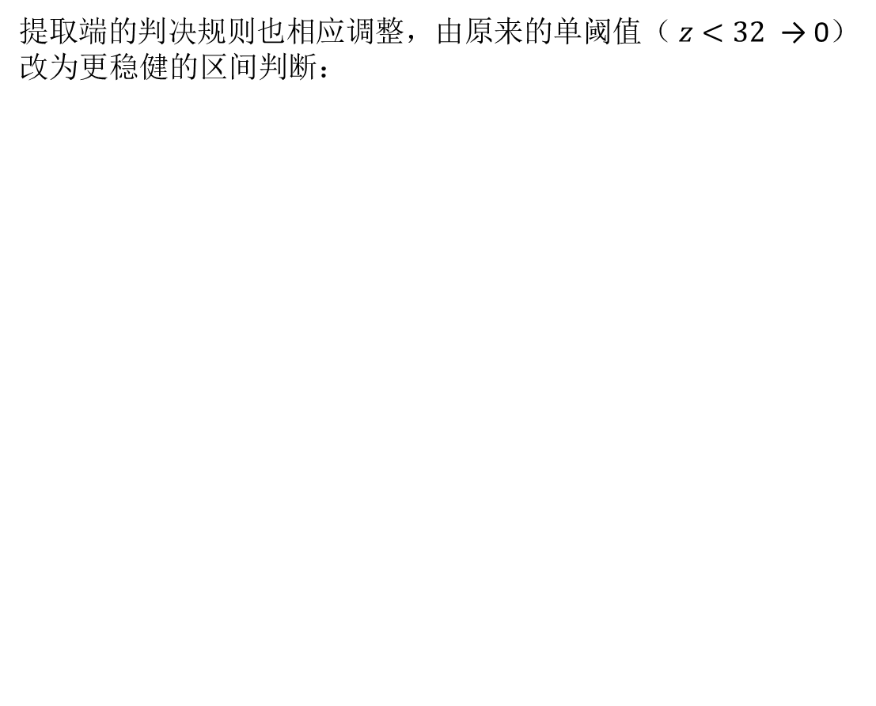
修正公式
提取端的判决规则也相应调整，由原来的单阈值（$z<32$ → 0）改为更稳健的区间判断：

Slide 22
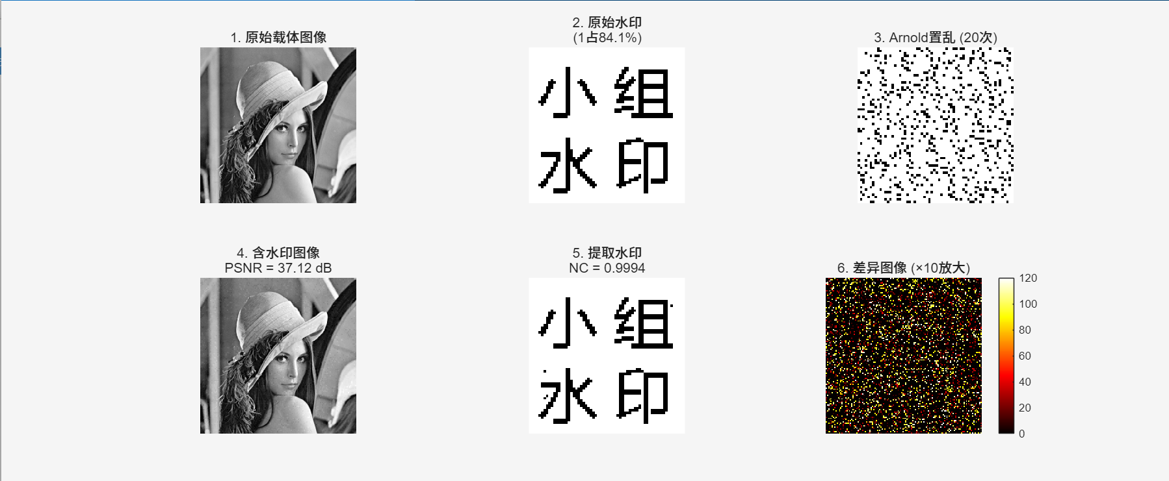
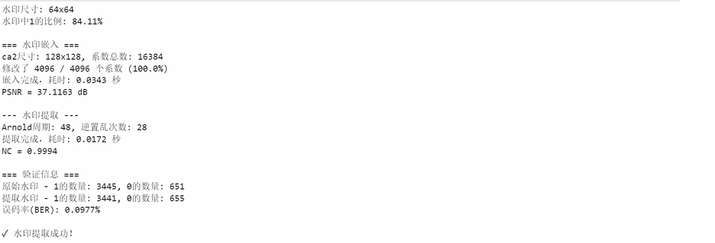
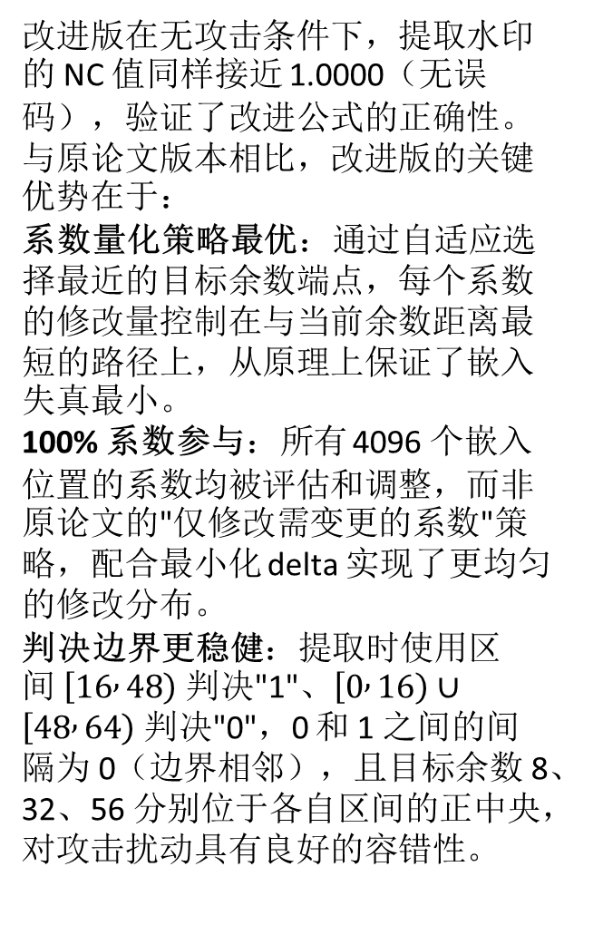
修正公式
改进版在无攻击条件下，提取水印的 NC 值同样接近 1.0000（无误码），验证了改进公式的正确性。与原论文版本相比，改进版的关键优势在于：
系数量化策略最优：通过自适应选择最近的目标余数端点，每个系数的修改量控制在与当前余数距离最短的路径上，从原理上保证了嵌入失真最小。
100% 系数参与：所有 4096 个嵌入位置的系数均被评估和调整，而非原论文的"仅修改需变更的系数"策略，配合最小化 delta 实现了更均匀的修改分布。
判决边界更稳健：提取时使用区间 $\left[16 , 48\right)$ 判决"1"、$\left[0 , 16\right)∪\left[48 , 64\right)$ 判决"0"，0 和 1 之间的间隔为 0（边界相邻），且目标余数 8、32、56 分别位于各自区间的正中央，对攻击扰动具有良好的容错性。

Slide 23
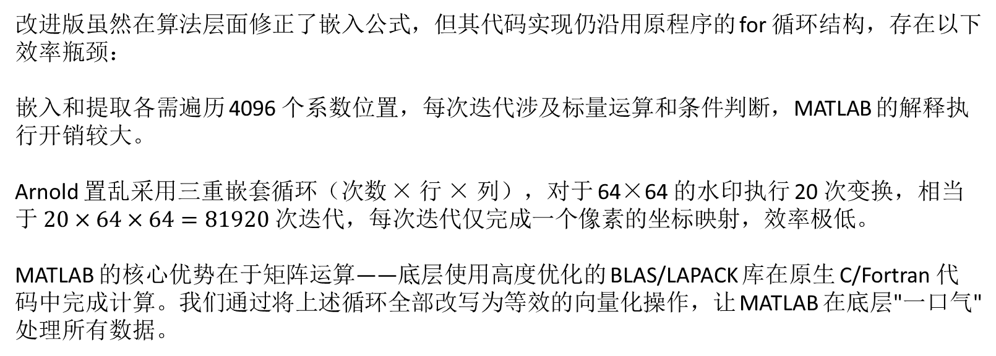
向量化加速
改进版虽然在算法层面修正了嵌入公式，但其代码实现仍沿用原程序的 for 循环结构，存在以下效率瓶颈：
嵌入和提取各需遍历 4096 个系数位置，每次迭代涉及标量运算和条件判断，MATLAB 的解释执行开销较大。
Arnold 置乱采用三重嵌套循环（次数 × 行 × 列），对于 64×64 的水印执行 20 次变换，相当于 $20×64×64=81920$ 次迭代，每次迭代仅完成一个像素的坐标映射，效率极低。
MATLAB 的核心优势在于矩阵运算——底层使用高度优化的 BLAS/LAPACK 库在原生 C/Fortran 代码中完成计算。我们通过将上述循环全部改写为等效的向量化操作，让 MATLAB 在底层"一口气"处理所有数据。

Slide 24
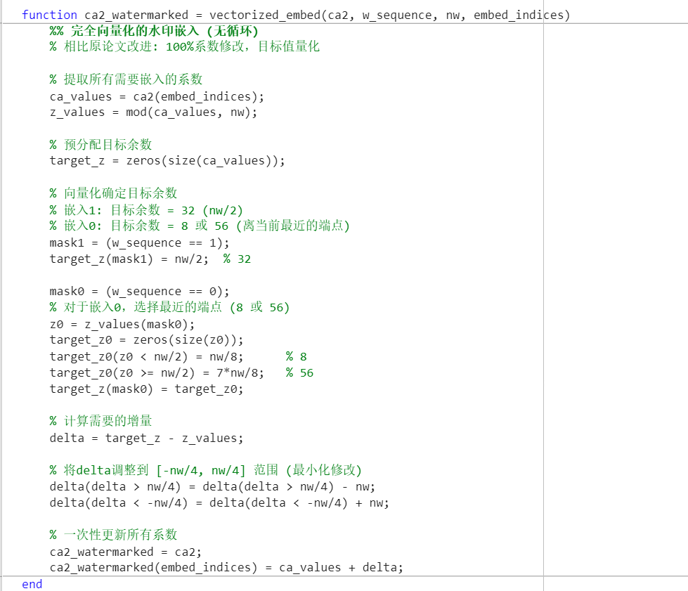
向量化加速
嵌入函数 vectorized_embed() 是整个程序向量化改造的核心。其思路是：将所有 4096 个系数的余数计算、目标确定、增量计算整合为矩阵运算，最终用一行赋值语句完成所有系数的更新。
对比原嵌入函数的 for 循环版本，向量化版本将 4096 次标量迭代压缩为约 10 行向量操作，MATLAB 在底层以 C 代码速度批量执行。

Slide 25
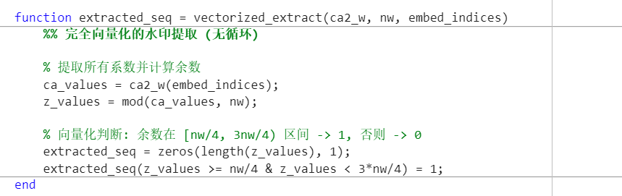
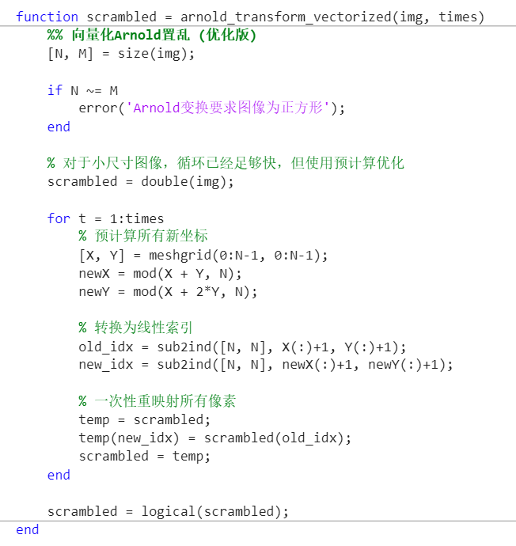
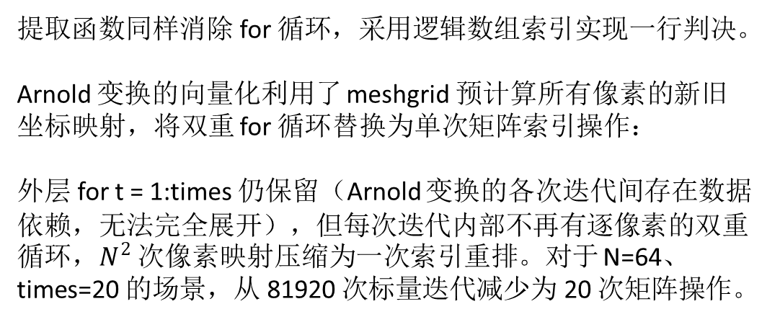
向量化加速
提取函数同样消除 for 循环，采用逻辑数组索引实现一行判决。
Arnold 变换的向量化利用了 meshgrid 预计算所有像素的新旧坐标映射，将双重 for 循环替换为单次矩阵索引操作：
外层 for t = 1:times 仍保留（Arnold 变换的各次迭代间存在数据依赖，无法完全展开），但每次迭代内部不再有逐像素的双重循环，$N^{2}$ 次像素映射压缩为一次索引重排。对于 N=64、times=20 的场景，从 81920 次标量迭代减少为 20 次矩阵操作。

Slide 26
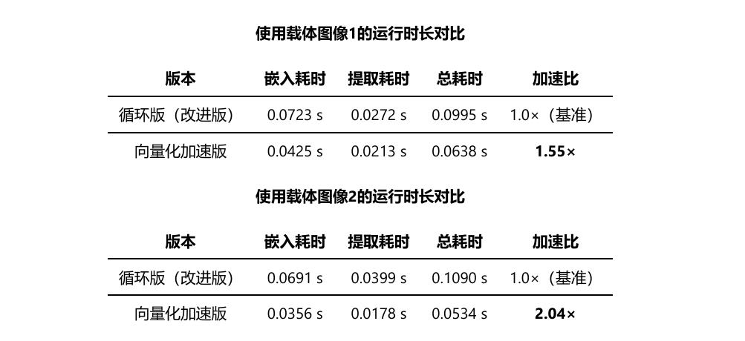
向量化加速
向量化加速版在保持 PSNR 和 NC 值不变（即水印质量完全等价）的前提下，将端到端（嵌入+提取）的运行时间大幅缩短。这一提升源于将 MATLAB 最不擅长的逐元素标量循环替换为其最擅长的矩阵批量运算——消除了解释器在每次迭代中的函数调用和类型检查开销，将计算密集部分交由底层原生代码执行。
此外，向量化代码的长度仅为循环版的约 60%，逻辑更简洁、可读性更强。例如提取函数从 12 行的 for 循环缩减为 4 行向量操作，嵌入函数从约 40 行的条件分支嵌套缩减为约 20 行的矩阵运算，代码的维护成本和出错概率均显著降低。

Slide 27
谢谢大家！
密码与网络空间安全学院
邹佳衡、黄子豪、蒋佳杰、陈宇心、葛佳琦
2026/06/09

